Slide 1

Проектная деятельность в УМК
Подготовили:
Юрченко екатерина и Чернышова анна

Slide 2
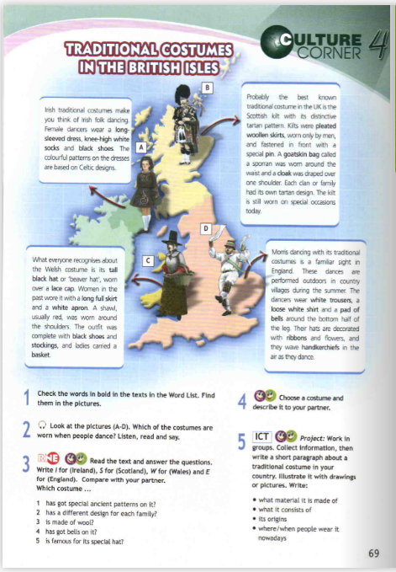
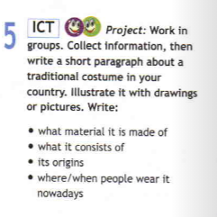
Spotlight 8
Информационно-исследователький

Slide 3
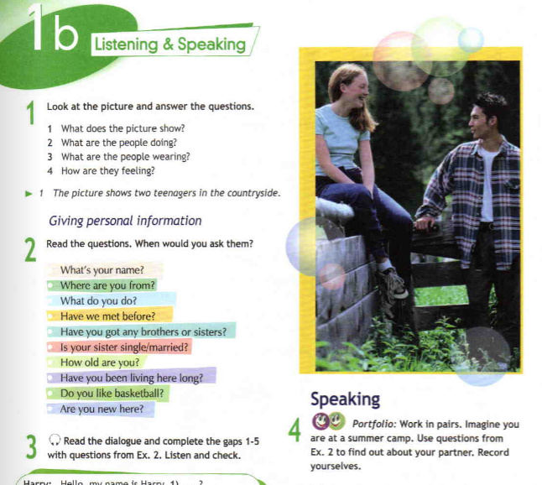
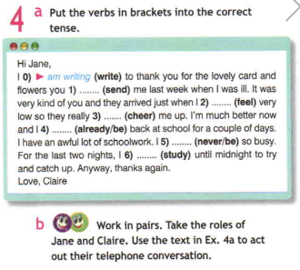
Игровой-ролевой, конструктивно-практический

Slide 4

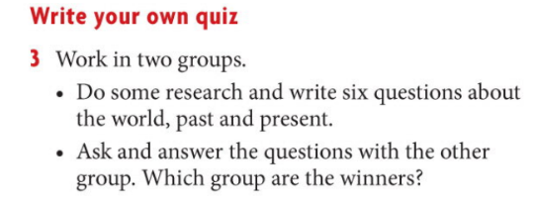
Headway: intermediate
Конструктивно-практический / творческий

Slide 5
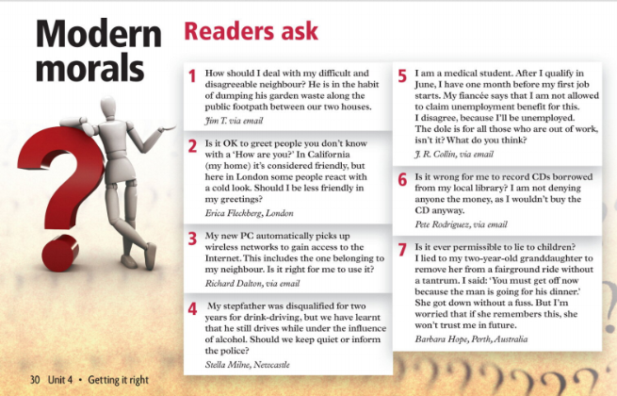
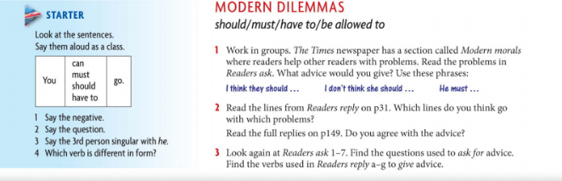
Игровой-ролевой

Slide 6
Спасибо за внимание!

